Slide 1
ПМ3 Разработка модулей ПО.
РО 3.1 Понимать и применять принципы объектно- ориентированного и асинхронного программирования.

Slide 2
Тема 2. Асинхронно программирование.
Лекция 11. Цепочки промисов и Promise.all.

Slide 3
Цель занятия:
Понять, как использовать цепочки промисов для последовательной обработки асинхронных операций и как обрабатывать несколько параллельных операций с помощью Promise.all.

Slide 4
Учебные вопросы:
1. Что такое цепочка промисов и как она работает?
2. Promise.all. Обработка нескольких параллельных промисов.
3. Обработка ошибок в цепочках промисов.
4. Promise.race, Promise.allSettled, Promise.any.

Slide 5
1. Что такое цепочка промисов и как она работает?
Promise — это объект в JavaScript, который представляет результат асинхронной операции:
ожидание (pending),
успех (fulfilled),
ошибка (rejected).
Чтобы обработать результат, используется метод .then() (для успешного результата) и .catch() (для ошибки).

Slide 6
Цепочка промисов — это последовательность вызовов .then(), где каждый следующий .then() получает результат из предыдущего.
Таким образом можно выполнять несколько асинхронных операций по порядку, не погружаясь в «ад колбэков».
Принцип работы:
Каждый вызов .then() возвращает новый промис.
Результат функции внутри .then() передаётся в следующий .then().
Если внутри .then() возвращается обычное значение → оно автоматически «оборачивается» в промис.
Если возвращается другой промис → выполнение «ждёт» его завершения.

Slide 7
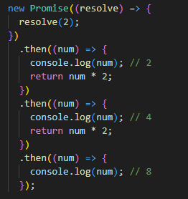
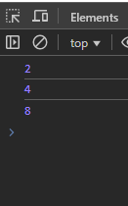
Пример цепочки. Здесь каждый .then() получает результат из предыдущего и передаёт его дальше.

Slide 8
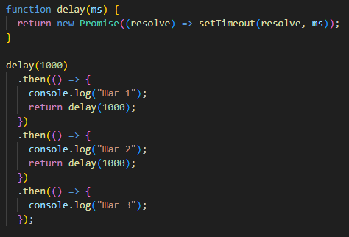
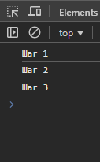
Асинхронный пример. Здесь шаги выполняются последовательно, несмотря на асинхронные задержки.

Slide 9
Зачем нужны цепочки:
Для последовательного выполнения асинхронных задач.
Чтобы упростить код и избежать вложенных колбэков («callback hell»).
Для удобной передачи результатов от одной операции к следующей.
✅ Вывод:
Цепочка промисов — это механизм, позволяющий выполнять асинхронные операции шаг за шагом, передавая результат от одного .then() к другому.
Каждый .then() создаёт новый промис и может возвращать как значение, так и другой промис.

Slide 10
2. Promise.all. Обработка нескольких параллельных промисов.
Часто нужно запустить несколько асинхронных операций параллельно (например, загрузить данные с разных серверов или выполнить несколько задержек), а затем дождаться, когда все они завершатся, прежде чем продолжить.
Обычная цепочка промисов (.then) решает только последовательное выполнение. Для параллельных операций она неудобна.

Slide 11
Что такое Promise.all?
Promise.all — это статический метод класса Promise, который принимает массив (или другой итерируемый объект) промисов и возвращает новый промис.
Если все промисы успешно завершились, то возвращается массив их результатов в том же порядке, в котором они были переданы.
Если хотя бы один промис завершился с ошибкой, весь Promise.all завершается с ошибкой (reject).

Slide 12
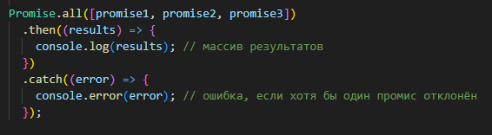
Синтаксис:

Slide 13
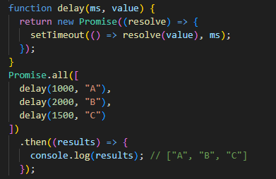
Пример работы. Три асинхронные операции выполняются параллельно. Результат вернётся только тогда, когда завершатся все три задержки.

Slide 14
Когда полезно использовать Promise.all:
Загрузка нескольких независимых ресурсов (например, разные API-запросы).
Одновременный запуск нескольких асинхронных вычислений.
Ожидание группы промисов, когда нужно продолжить только после их общего завершения.
Особенности:
Порядок результатов сохраняется (по порядку промисов в массиве, а не по времени их выполнения).
Если один промис завершился с ошибкой → весь Promise.all возвращает эту ошибку.
Если нужно дождаться выполнения всех промисов, даже с ошибками, используют Promise.allSettled.
✅ Вывод: Promise.all позволяет запускать несколько промисов парал

Slide 15
3. Обработка ошибок в цепочках промисов.
Ошибки в Promise.all:
Если хотя бы один промис завершится с ошибкой, весь Promise.all переходит в состояние rejected.
Ошибка будет передана в .catch().
Успешные результаты других промисов при этом игнорируются.

Slide 16
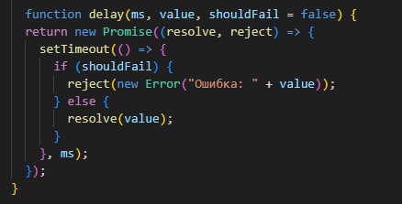
Пример:

Slide 17
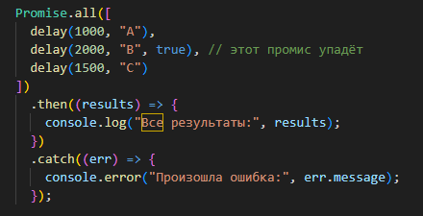
В этом примере в .catch() попадёт ошибка из второго промиса, и весь Promise.all завершится с ней.

Slide 18
Особые случаи:
Если нужно получить результаты всех промисов, даже с ошибками, используют Promise.allSettled.
Иногда полезно в .catch() возвращать запасное значение, чтобы цепочка не прерывалась полностью.
Рекомендации:
Всегда добавляйте .catch() в цепочки промисов для отладки и корректной обработки ошибок.
При использовании Promise.all учитывайте, что падение одного промиса обрушит весь результат.
Для «устойчивых» сценариев (например, загрузка сразу многих данных, где можно пропустить часть ошибок) применяйте Promise.allSettled.
✅ Вывод:
Ошибки в промисах обрабатываются с помощью .catch(). В цепочках .catch() перехватывает ошибку из любого предыдущего шага и позволяет продолжить выполнение. В Promise.all ошибка в одном промисе делает отклонённым весь результат — для более гибкой работы стоит использовать Promise.allSettled.

Slide 19
4. Promise.race, Promise.allSettled, Promise.any.
Promise.race.
Принимает массив (или другой итерируемый объект) промисов.
Возвращает первый завершившийся промис — не важно, был он успешным или с ошибкой.

Slide 20
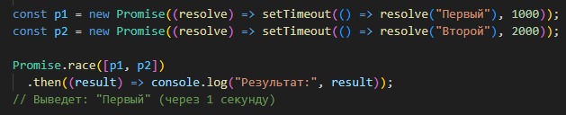
Пример:
Используется, когда нужно получить самый быстрый результат (например, при выборе самого быстрого сервера).

Slide 21
Promise.allSettled.
Принимает массив промисов.
Возвращает промис, который всегда выполняется успешно, когда завершатся все промисы (успешно или с ошибкой).
Результат — массив объектов формата:
{ status: "fulfilled", value: ... }
{ status: "rejected", reason: ... }
Полезно, когда нужны результаты всех операций, даже если некоторые упали (например, загрузка набора файлов, где часть может не загрузиться).

Slide 22
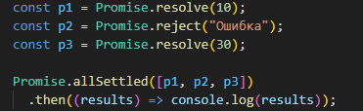
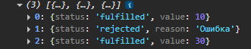
Пример:

Slide 23
Promise.any:
Принимает массив промисов.
Возвращает первый успешно завершившийся промис.
Ошибки игнорируются, пока хотя бы один промис не выполнится успешно.
Если все промисы завершились с ошибкой → возвращает ошибку типа AggregateError.
Используется, когда нужно дождаться первого успешного результата, а остальные можно игнорировать (например, когда делаем несколько запросов на разные источники данных и берём первый успешный).

Slide 24
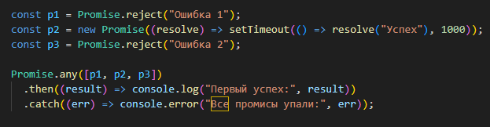
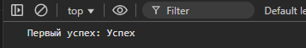
Пример:

Slide 25
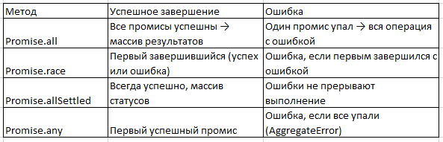
Сравнение методов:

Slide 26
✅ Вывод (итоговое сравнение):
Promise.all — ждём, пока выполнятся все промисы успешно. Если хотя бы один промис упадёт → весь результат будет ошибкой.
Promise.race — ждём первый завершившийся промис (успех или ошибка).
Promise.allSettled — ждём завершения всех промисов, получаем массив статусов (успех/ошибка), ошибки не прерывают выполнение.
Promise.any — ждём первый успешный результат, ошибки игнорируем, пока не упадут все (тогда будет AggregateError).

Slide 27
Контрольные вопросы:
Что произойдёт, если хотя бы один промис в Promise.all завершится с ошибкой?
Чем отличается Promise.race от Promise.all?
В чём особенность Promise.allSettled? Когда его стоит использовать?
Чем отличается Promise.any от Promise.race?
Что произойдёт, если все промисы в Promise.any завершатся с ошибкой?

Slide 28

Домашнее задание:
1. https://ru.hexlet.io/courses/js-asynchronous-programming
2. Повторить материал лекции.

Slide 29
Материалы лекций:
https://github.com/ShViktor72/Education
Обратная связь:
colledge20education23@gmail.com

